Slide 1
京都 脱原発 原告団 からの報告
[ 1 ] 多くの脱原発裁判
[ 2 ] 京都地裁における 大飯原発 差止訴訟の現状
[ 3 ] 京都 脱原発 原告団の活動について
[ 4 ] 脱原発の社会をつくるために
京都 脱原発 原告団
大飯原発差止訴訟・原告団 事務局長
吉田 明生
2015年1月24日

Slide 2
そもそも裁判とは？ 民事訴訟と刑事訴訟
[1] 多くの脱原発裁判
民事訴訟…私人どうしの権利と義務の関係の争い。だれでも裁判を起こすことが可能。訴えた人が原告。訴えられた人が被告。被告が国や地方自治体など行政機関の場合、行政訴訟という。 ・脱原発訴訟→国や電力会社に原発の運転差止を求める裁判 →原発メーカーを相手に製造物の責任を問う裁判 →株主として東電の経営責任を問う裁判 ・原発被害者訴訟 →国や東電に福島原発事故の補償を求める裁判
刑事訴訟……犯罪など刑法に触れる事案の裁判。検察官が裁判を起こす（起訴する）。不起訴→検察審査会。 →東電や国の責任者に福島事故の責任を問う裁判。
裁判の三審制…地裁→（控訴）→高裁→（上告）→最高裁。
【No.2 [1] 多くの脱原発裁判】

Slide 3
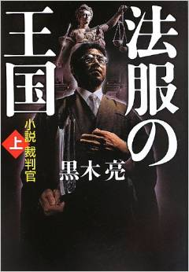
2勝33敗ともいわれる これまでの脱原発裁判
ほとんどが敗訴 岩波新書『原発訴訟』海渡雄一。（￥886） 産経新聞出版『法服の王国 小説裁判官』黒木亮。
（上下 各￥1944） …裁判官は「憲法と良心のみに従う」ことが原則。
3・11前には原告勝訴判決は、二つだけ。
もんじゅ控訴審…2003年、名古屋高裁金沢支部が、原子炉の安全審査に違法な点があるとして設置許可は無効と判決。 （2005年最高裁で敗訴）
志賀2号訴訟…志賀原発2号炉運転差止請求事件（金沢地裁、井戸謙一裁判長）。2006年、耐震性の疑問により、運転中の2号機に対し運転差し止めを命令。 （国は、裁判で負けてからあわてて、新しい耐震指針を作成。判決から半年後に「原子力発電所の耐震設計審査指針」が改定された。裁判は、2009年高裁、2010年最高裁で敗訴 ）
【No.3 [1] 多くの脱原発裁判】

Slide 4
これまでの脱原発訴訟 おもな経過と事件
1973/ 8…愛媛・伊方原発１号機の設置許可取り消しを求めて提訴。 ★住民が初めておこした脱原発訴訟。
1974/ 9…原子力船「むつ」が原子力航行試験中に放射線漏れ事故。
1978/ 4…伊方１号機訴訟で松山地裁が住民側敗訴の判決。 ★脱原発訴訟で初の司法判断。
1979/ 3…アメリカ・スリーマイル島原発事故。
1986/ 4…旧ソ連・チェルノブイリ原発事故。 ★海外の過酷事故も“対岸の火事”で、住民側敗訴の流れが継続。
1992/ 9…福井・もんじゅ訴訟で最高裁が差し戻し判決。 （原告適格を認める）
1992/10…伊方１号機訴訟で最高裁が原発訴訟の審理方法と判断枠組みについて初判断。裁判所が原発の安全性を直接判断することを否定して、安全審査の調査審議及び判断の不合理性のみを判断する、そしてその判断方法は、現在の科学技術水準に照らして安全審査の調査審議及び判断の過程に看過しがたい過誤欠落があるか、であるとした。
【No.4 [1] 多くの脱原発裁判】

Slide 5
1995/ 1…阪神大震災。
1995/12…もんじゅでナトリウム漏れ事故。
1999/ 7…福井・敦賀原発で１次冷却水漏れ事故。
1999/ 9…茨城県東海村のＪＣＯで臨界事故。
2003/ 1…もんじゅ訴訟（差し戻し控訴審）で住民側が逆転勝訴。 ★初の設置許可無効判決。
2004/11…東海第２原発訴訟、最高裁での住民側敗訴が確定。 ★1973/10の提訴から31年1か月の審理、最長記録。
2005/ 5…もんじゅ訴訟（差し戻し上告審）で住民側の逆転敗訴が確定。
2006/ 3…石川・志賀原発２号機訴訟の１審で住民側が勝訴。 ★初の運転差し止め命令。
2011/ 3…東日本大震災が発生。福島第１原発で過酷事故。
【No.5 [1] 多くの脱原発裁判】

Slide 6
現在の脱原発訴訟
脱原発弁護団全国連絡会…2011年7月に結成。 脱原発訴訟の30近くの弁護団、被害者訴訟の19弁護団など。
脱原発原告団全国連絡会…2014年9月に結成。 ①泊原発の廃炉をめざす会、②大間原発訴訟の会、③核燃サイクル阻止１万人訴訟原告団、④東海第２原発差止訴訟団、⑤浜岡原発とめます本訴の会（浜岡原発訴訟団）、⑥浜岡原発運転終了・廃止等請求訴訟原告団、⑦浜岡原発永久停止裁判静岡県の会、⑧東電・柏崎刈羽原発差止め市民の会、⑨志賀原発を廃炉に！訴訟原告団、⑩福井原発訴訟（滋賀）、⑪京都脱原発原告団（京都地裁）、⑫おおい原発止めよう裁判の会（美浜の会）、⑬福井から原発を止める裁判の会（2014年5月21日福井地裁で勝利判決→控訴審、原告代表 中嶌哲演）、⑭島根原発差し止め訴訟原告団、⑮伊方原発運転差し止め訴訟原告団・伊方原発を止める会、⑯原発なくそう！九州玄海訴訟（ 2014年12月18日現在で原告総数 8879名）、⑰玄海原発プルサーマルと全基をみんなで止める裁判の会、⑱原発なくそう！九州川内訴訟、⑲反原発かごしまネット、⑳東電株主代表訴訟、㉑原発メーカー訴訟の会、㉒原発と人権ネットワーク、㉓福島原発告訴団（東電の勝俣恒久会長、清水正孝社長、原子力安全委員会の班目春樹委員長、山下俊一、福島県立医科大副学長らを刑事告訴）。（その後の新原告団は未調査。）
【No.6 [1] 多くの脱原発裁判】

Slide 7
京都地裁における 二つの原発訴訟
大飯原発差止訴訟…脱原発訴訟。 京都脱原発訴訟原告団。
原発賠償 京都訴訟…2013年9月、福島などから京都に避難している33世帯91人の方が、国と東電に対する損害賠償を求めて、京都地裁に提訴した被害者訴訟。 →2014年3月には、20世帯53名の方が第2次集団提訴を行い、 51世帯144名の原告団となる。 →原発事故から3年目の2014年3月11日で全国17裁判所に 6675人が損害賠償を求めて提訴。
原発賠償訴訟、京都原告団を支援する会 Blogあり。
【No.7 [1] 多くの脱原発裁判】

Slide 8
裁判所における 脱原発訴訟の判断枠組み
従前の原発訴訟においては、行政官庁や電力会社の膨大な立証や安全神話に惑わされ、行政側の科学技術的裁量を広く認め、または原子力発電所の危険性について住民に過度の立証責任を課したため、科学技術的問題に十分に踏み込まずに、行政庁や事業者の主張を追認してきた。
さらに、住民側の提起した科学技術的問題についても、ことさらに無視されることもあった（伊方訴訟）。
福島第一原発事故の発生後、裁判所内部の研究会においても、原発関連訴訟に関する従来の判断枠組みや安全性審査に関する審査密度について、再検討がなされているといわれる。
そして、2014年5月、福井地裁における「大飯原発3・4号機運転差止の請求」に関して、歴史的、画期的な判決がでた。（2014年 5月21日）
【No.8 [1] 多くの脱原発裁判】

Slide 9
福井地裁における 大飯原発3・4号機運転差止の判決 （2013年3月11日提訴、2014年 5月21日判決）
判決ハイライト
人格権…我が国の法制下においてこれを超える価値は他にない。
250キロメートル圏内…人格権が侵害される具体的な危険がある。
原発の安全性…安全性、信頼性は極めて高度なものであることが必要。
原発の稼働…憲法上は人格権の中核部分よりも劣位。
司法の役割…具体的危険性が万がーでもあるのかを判断の対象とすべき。
地震動への対策…想定を超える地震は大飯原発に到来する危険がある。
電気代…人の生存権と電気代の問題を並べて論ずることは許されない。
国富とは…豊かな国土とそこに国民が根を下ろして生活していること。
環境問題…環境問題を原発の運転継続の根拠とすることは甚だしい筋違い。
【No.9 [1] 多くの脱原発裁判】

Slide 10
1.【人格権について】
個人の生命、身体、精神及び生活に関する利益は、各人の人格に本質的なものであって、その総体が人格権であるということができる。
人格権は憲法上の権利であり、また人の生命を基礎とするものであるがゆえに、我が国の法制下においてはこれを超える価値を他に見出すことはできない。
【No.10 [1] 多くの脱原発裁判】

Slide 11
2.【250キロ圏内について】
原告らのうち、大飯原発から250キロメートル圏内に居住する者は、本件原発の運転によって直接的にその人格権が侵害される具体的な危険があると認められる。
原子力委員会委員長が福島第一原発から 250 キロメートル圏内に居住する住民に避難を勧告する可能性を検討したのであって、チェルノブイリ事故の場合の住民の避難区域も同様の規模に及んでいる。…250 キロメートルという数字は緊急時に想定された数字にしかすぎないが、だからといってこの数字が直ちに過大であると判断することはできないというべきである。
【No.11 [1] 多くの脱原発裁判】

Slide 12
3.【原発の安全性について】
原子力発電所に求められるべき安全性、信頼性は極めて高度なものでなければならず、万一の場合にも放射性物質の危険から国民を守るべく万全の措置がとられなければならない。
【No.12 [1] 多くの脱原発裁判】

Slide 13
4.【原発の稼働について】
原子力発電所の稼動は法的には電気を生み出すための一手段たる経済活動の自由に属するものであって、憲法上は人格権の中核部分よりも劣位に置かれるべきものである。
【No.13 [1] 多くの脱原発裁判】

Slide 14
5.【司法の役割について】
原子力発電技術の危険性の本質及びそのもたらす被害の大きさは、福島原発事故を通じて十分に明らかになったといえる。
本件訴訟においては、本件原発において、かような事態を招く具体的危険性が万がーでもあるのかが判断の対象とされるべきであり、福島原発事故の後において、この判断を避けることは裁判所に課された最も重要な責務を放棄するに等しい。
【No.14 [1] 多くの脱原発裁判】

Slide 15
6.【地震動への対策について】
大飯原発には（関電の想定による）1260ガルを超える地震は来ないとの確実な科学的根拠に基づく想定は本来的に不可能である。…既往最大の震度は岩手宮城内陸地震における4022ガルであり…。
1260ガルを超える地震は大飯原発に到来する危険がある。…この地震大国日本において、基準地震動を超える地震が大飯原発に到来しないというのは根拠のない楽観的見通しにしかすぎない。
【No.15 [1] 多くの脱原発裁判】

Slide 16
7.【電気代について】
被告は本件原発の稼動が電力供給の安定性、コストの低減につながると主張するが、
当裁判所は、極めて多数の人の生存そのものに関わる権利と電気代の高い低いの問題等とを並べて論じるような議論に加わったり、その議論の当否を判断すること自体、法的には許されないことであると考えている。
【No.16 [1] 多くの脱原発裁判】

Slide 17
8.【国富について】
コストの問題に関連して国富の流出や喪失の議論があるが、たとえ本件原発の運転停止によって多額の貿易赤字が出るとしても、これを国富の流出や喪失というべきではなく、
豊かな国土とそこに国民が根を下ろして生活していることが国富であり、これを取り戻すことができなくなることが国富の喪失である。
【No.17 [1] 多くの脱原発裁判】

Slide 18
9.【環境問題について】
被告は、原子力発電所の稼動がCO 2排出削減に資するもので環境面で優れている旨主張するが、
原子力発電所でひとたび深刻事故が起こった場合の環境汚染はすさまじいものであって、福島原発事故は我が国始まって以来最大の公害、環境汚染であることに照らすと、
環境問題を原子力発電所の運転継続の根拠とすることは甚だしい筋違いである。
【No.18 [1] 多くの脱原発裁判】

Slide 19
当面の脱原発訴訟で とくに注目される審理
福井地裁判決控訴審（大飯原発差止３・４号機運転差止） …関電が控訴。名古屋高裁金沢支部。 ★第１回口頭弁論…2014年11月5日。原告側は「福井から原発を止める裁判の会」の中嶌哲演代表や脱原発弁護団全国連絡会共同代表の河合弘之、海渡雄一弁護士ら５人が意見陳述。 ★第２回口頭弁論…2015年2月9日。関電側は「次回までに主張をすべて提出する。証人を呼ぶ予定はない」としている。 ★2015年９月の第５回口頭弁論までの期日が決まっている。
高浜原発３・４号機、大飯原発３・４号機運転差し止め仮処分 …福井地裁。 …2014年12月5日に提訴。 …2015年1月28日に第１回審尋。
【No.19 [1] 多くの脱原発裁判】

Slide 20
京都地裁における 大飯原発差止訴訟
[2] 京都地裁における大飯原発差止訴訟の現状
■訴 状
大飯原発1～4号機の運転の差し止め。 原告団Webからダウンロード可（PDFファイル） 。
訴状送達の日から運転停止までの間の損害賠償。 月に1万円。
■原告の数
2012年11月29日…1107名の原告で提訴 。 2013年2月に原告団・世話人会発足、同年6月に第1回原告団総会。
2013年12月 3日…第2次原告856名で追加提訴→1963名に 。
第3次原告の募集…2014年中にさらに1000名の原告を！
現在は…
【No.20 [2] 京都地裁における大飯原発差止訴訟の現状】

Slide 21
■裁判の進行…これまでゆっくり進行。
2013年 7月 2日…第１回口頭弁論（原告や弁護団の主張）
2013年12月 3日…第２回口頭弁論
2014年 2月19日…第３回口頭弁論
2014年 5月21日…第４回口頭弁論
2014年 9月30日…第５回口頭弁論
2015年 1月29日…第６回口頭弁論
以下、未定。
【No.21 [2] 京都地裁における大飯原発差止訴訟の現状】

Slide 22
第１回口頭弁論 （2013年7月2日）
第１回期日では、まず竹本修三原告団長(固体地球物理学、京都大学名誉教授) と福島から避難してきた原告の福島敦子さん、同じく大庭佳子さんが陳述しました。
竹本団長は「地震国ニッポンで、原発は無理！」というテーマで、パワーポイントを使い、空しい活断層議論、基準地震動について意見を述べ、大飯原発の運転差止を主張しました。
また、福島県から避難してきた福島敦子さんと大庭佳子さんは、避難を余儀なくされた福島県の人々の苦難の実情を、深い憤りと悲しみを込めて訴えました。福島さんは「司法が健全であることを信じています。日本国民は、憲法により守られていることを信じています。」と結び、感動をよびました。
【No.22 [2] 京都地裁における大飯原発差止訴訟の現状】

Slide 23
第２回口頭弁論 （2013年12月3日）
私たちの訴訟の呼びかけ人でもある、聖護院門跡門主の宮城泰年さんが、宗教者の立場から危険な原発の稼働は認められないと、意見を述べました。
すなわち ｢大飯原発運転を差し止めることは、地球とそこに生きる私たち人間を含めすべての生物の安全を守ることです｣として、宗教者として原子力と共存することはできないこと、とりわけ日本には自然への崇拝、山岳信仰があり、本山修験宗の総本山として、山岳自然を修行道場としてきたこと、そこは多様な生物の共生と命の循環によってみんなが生きているからこそ尊い世界であると主張しました。
弁護団は、福島の人達の悲惨な避難の状況を具体的に、写真等をまじえて明らかにし、原発事故がいかに多くの人達の人間としての尊厳を傷つけているかを訴えました。
【No.23 [2] 京都地裁における大飯原発差止訴訟の現状】

Slide 24
第３回口頭弁論 （2014年2月19日）
原告の宮本憲一さん（元滋賀大学長）が意見陳述を行いました。専門の公害環境研究者の立場から、福島第一原発事故によって多くの住民が故郷を失った苦難の事実を指摘し、福島第一原発事故は、足尾銅山鉱毒事件によって消滅した谷中村の悲劇よりもさらに大きくわが国史上最大最悪の公害事件であると指摘しました。
弁護団は、放射線被爆が人体に及ぼす影響、チェルノブイリ原発事故が人々に及ぼした影響を明らかにし、政府がこれまでにとってきた放射性物質に関する法規制がいかに杜撰であったか、そして今なお具体的な法規制が整備されていない、にもかかわらず、大飯原発などの再稼働を推し進めようとしていることを強く批判しました。
このような状況下において、司法の果たす役割は極めて重大で、裁判所は、大飯原発を含むあらゆる原発の危険性を認識し、市民の生命、身体の安全と健康を守り、子ども達の未来を守るため、大飯原発の運転を許さない判断を下すことを求めました。
【No.24 [2] 京都地裁における大飯原発差止訴訟の現状】

Slide 25
第４回口頭弁論 （2014年5月21日）
裁判官全員が交代したので、これまでの意見陳述を更新。
竹本修三原告団長は、｢狭い日本で世界の地震の20パーセントが起こっている。ここに50基もの原発が存在することが異常。しかも海溝型巨大地震が2030年代終わりに南海トラフ沿いで起こることも予測される。原子力規制委員会は、大飯原発敷地内を活断層の有無だけにしぼって結論を出しているが、これはむなしい議論だ。地震は活断層から離れたところでも発生している。使用済み放射性廃棄物の処分問題も解決していない」として、子や孫の代に負債を残さないように求めました。
南相馬市から避難してきた原告の福島敦子さんは、自宅庭の土が入ったビンを示し｢１平方メートル当たり93万ベクレルです。チェルノブイリなら移住必要地域に当たるレベル｣と述べました。
【No.25 [2] 京都地裁における大飯原発差止訴訟の現状】

Slide 26
第５回口頭弁論 （2014年9月30日）
弁護士４人が新規制基準の問題点について要旨を陳述、原告２人が福島第一原発の被害実態や地域、都市計画に原発事故が欠落している問題などを訴えました。
広原盛明さん（京都府立大元学長）は、国土開発計画に原発の立地による災害の問題がまったく欠落していることを指摘。国土交通省の「国土グランドデザイン2050」では、原発災害、原発問題に関する記述が一切ない。3、11以後、国土計画を考えるにあたっては原発問題をどう扱うかが最大のテーマのはずと主張しました。
郡山市から避難してきた原告の萩原ゆきみさんは「2012年夏休みに子ら３人で自宅へ帰った。掃除をしたりしたが、子どもも私も鼻血を出した。京都に帰ったらやんだ」ことなど、放射能の恐ろしさを語りました。
【No.26 [2] 京都地裁における大飯原発差止訴訟の現状】

Slide 27
京都 脱原発 原告団 原告団と世話人会
[3] 京都脱原発原告団の活動について
■原告団
大飯原発差止訴訟…2012年11月、1107名の原告で提訴 。 この原告は、すべて弁護団（京都脱原発弁護団）が募集。
2013年2月…原告の中から世話人会が形成されて、始動。
2013年6月…第1回原告団総会で、正式に発足。 （原告団長：竹本修三、原告団事務局長：吉田明生、世話人の確認）
2014年6月…第2回原告団総会。 （事務局次長：林玉枝、山崎正彦）
■世話人会
世話人…現在は18名。随時、募集。
世話人会…毎月1回、土曜に開催。弁護団から、弁護士5名も参加。
原告団Web→「京都脱原発原告団」。原告団ML→原告への連絡用。
【No.27 [3] 京都脱原発原告団の活動について】

Slide 28
■お金の話
原告参加費…5000円。一人で提訴したなら、13000円。 …人数が増えると割安になり、約700人で5000円になる。 …ほとんどが提訴時に裁判所に納めてしまう。
原告の弁護団、世話人会メンバー …手弁当。被告である国や関電の弁護士費用は？
原告団の収入 ①会場カンパ…原告団総会、口頭弁論の開催時、など機会のあるごとに。 ②カンパ…原告にはなれないが、カンパなら協力できるという方から。 ③訴状の販売…原告以外の方には訴状を1部1000円で販売。 ④その他…構想(^o^) …Tシャツ、カンバッジ、クリアフォルダ、ポスターなどのグッズ。 …「大飯原発差止訴訟運営のための年度カンパ」、可能な範囲で。
【No.28 [3] 京都脱原発原告団の活動について】

Slide 29
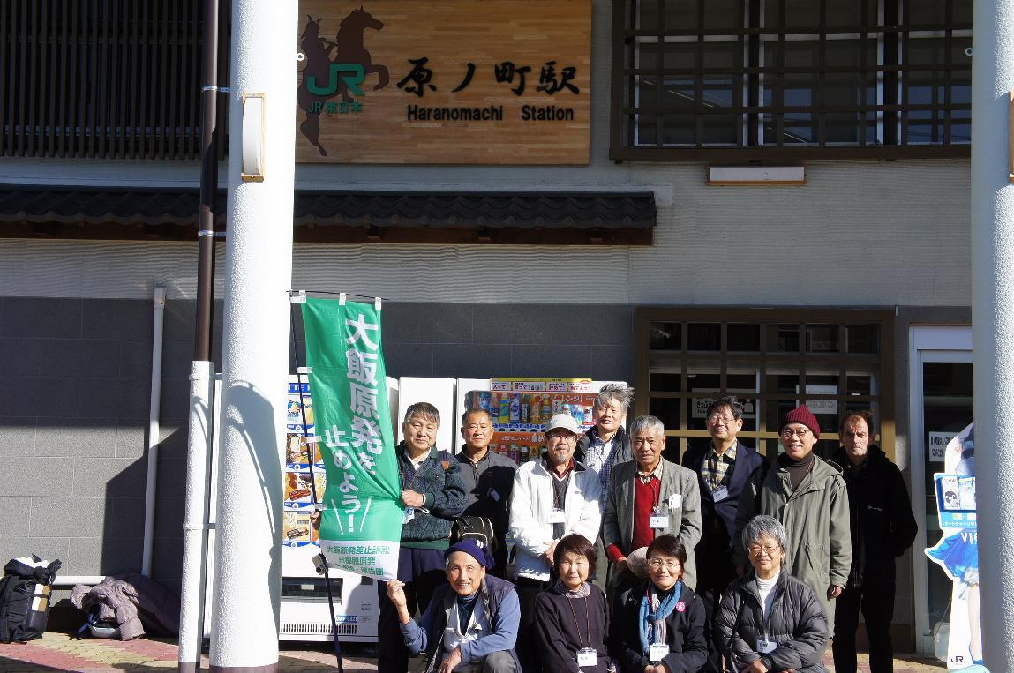
福島交流ツアー （2013年11月26～27日）
京都からの夜行バスで原ノ町駅前に到着
【No.29 [3] 京都脱原発原告団の活動について】

Slide 30
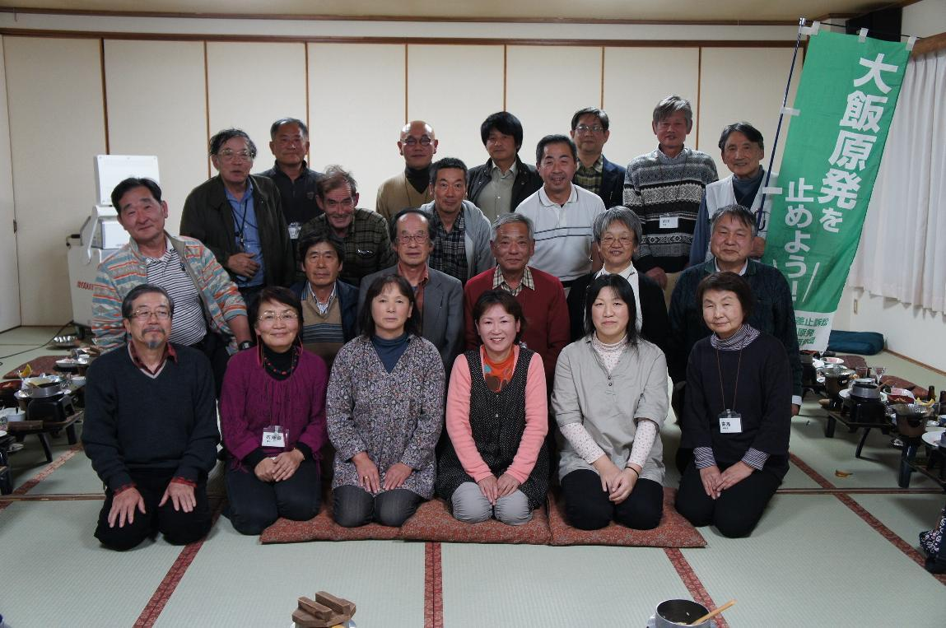
福島生業訴訟の原告らとの交流会
【No.30 [3] 京都脱原発原告団の活動について】

Slide 31
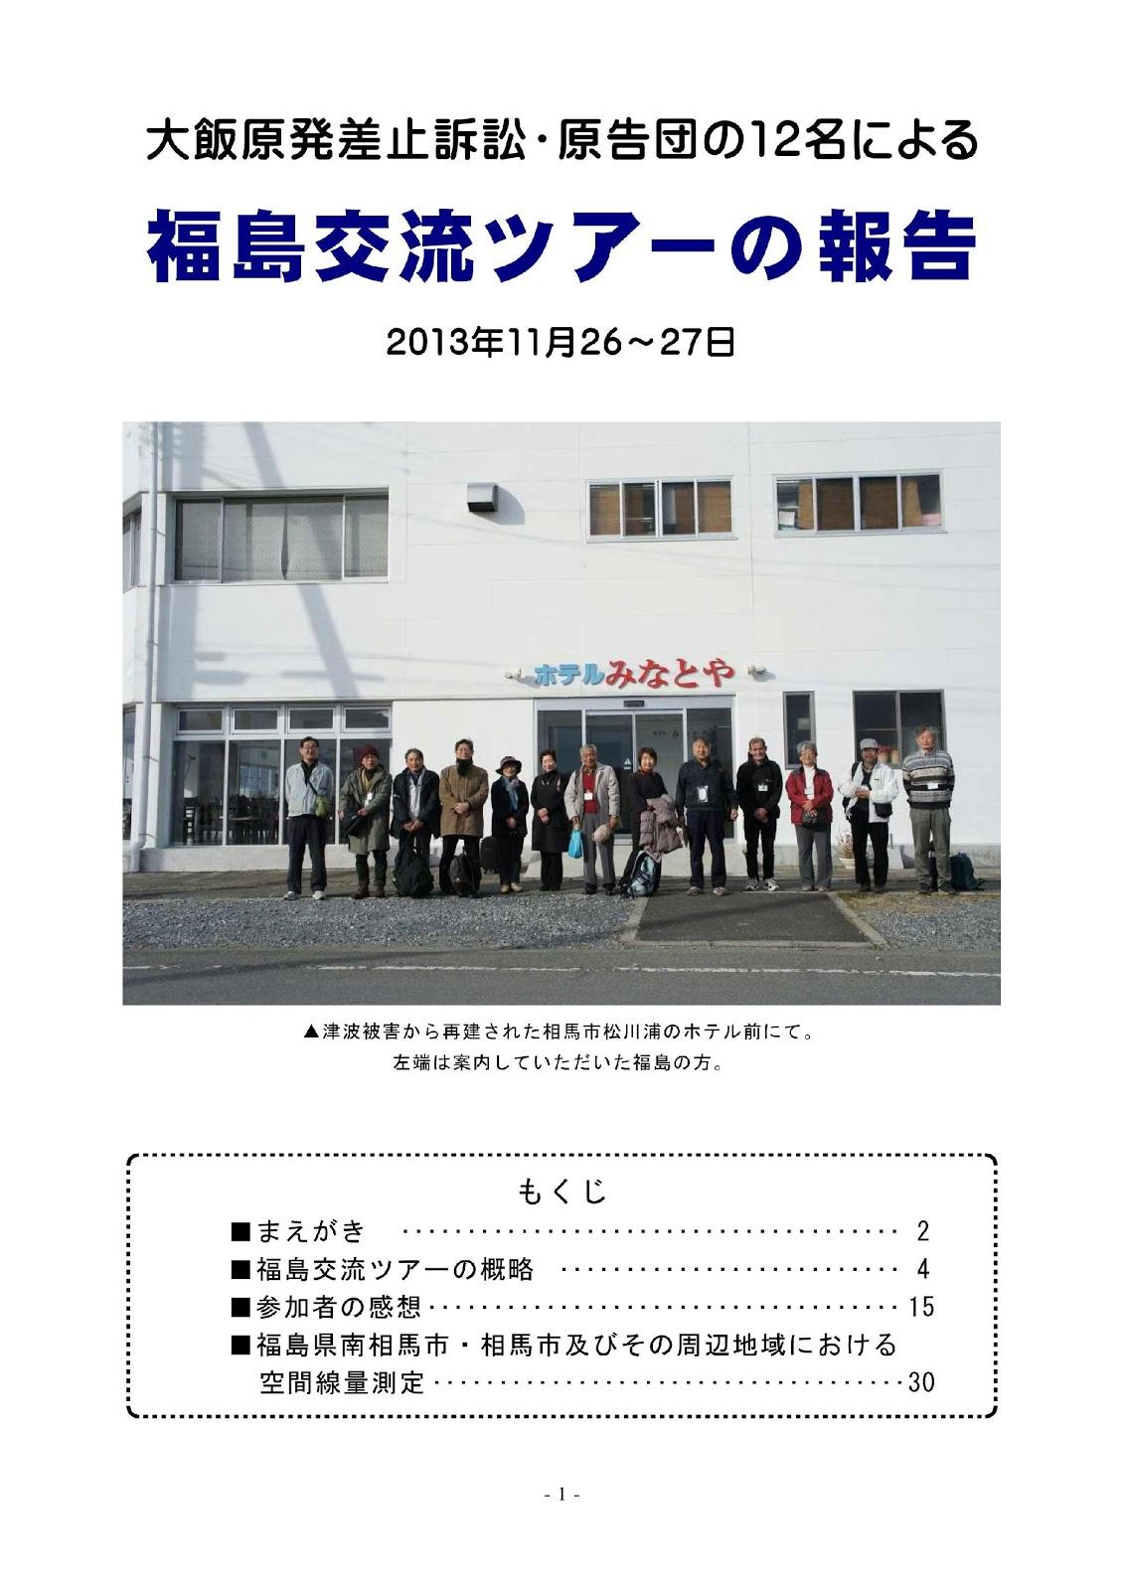
報告集
【No.31 [3] 京都脱原発原告団の活動について】

Slide 32
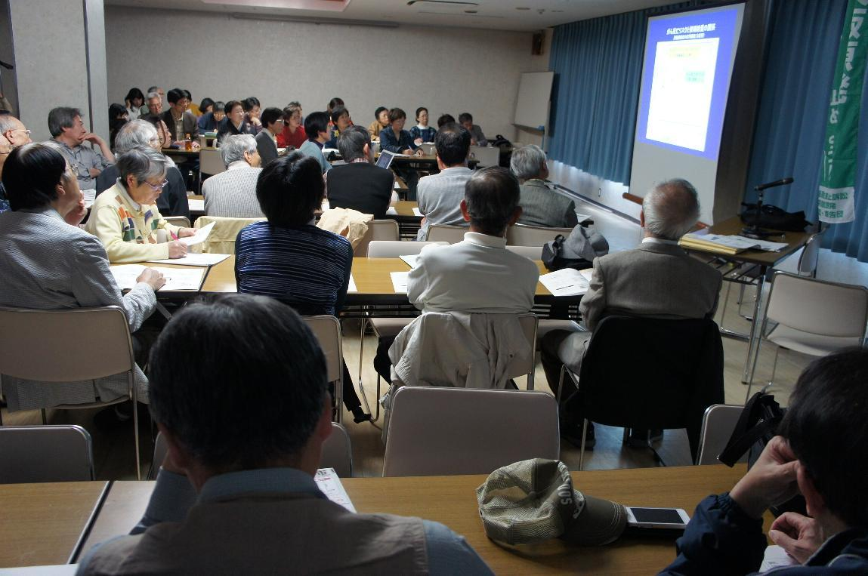
低線量被曝の学習会 （2014年4月19日）
加藤聡子さん（元聖母女学院短大教授）
【No.32 [3] 京都脱原発原告団の活動について】

Slide 33
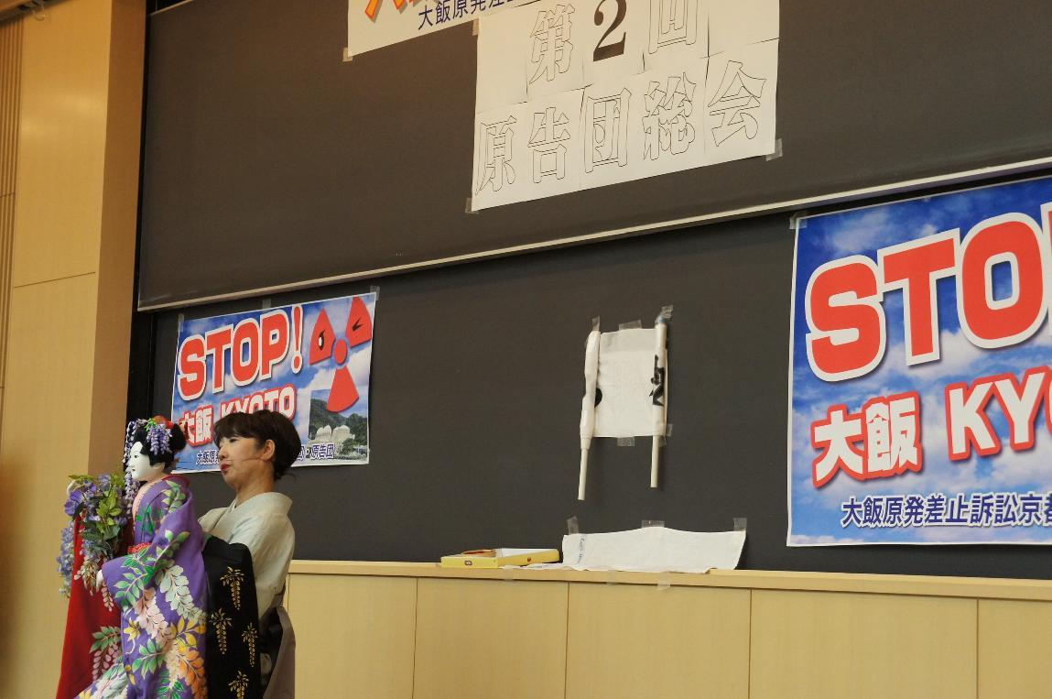
第2回原告団総会 （2014年6月7日）
原告団総会のお楽しみ企画、乙女文楽
【No.33 [3] 京都脱原発原告団の活動について】

Slide 34
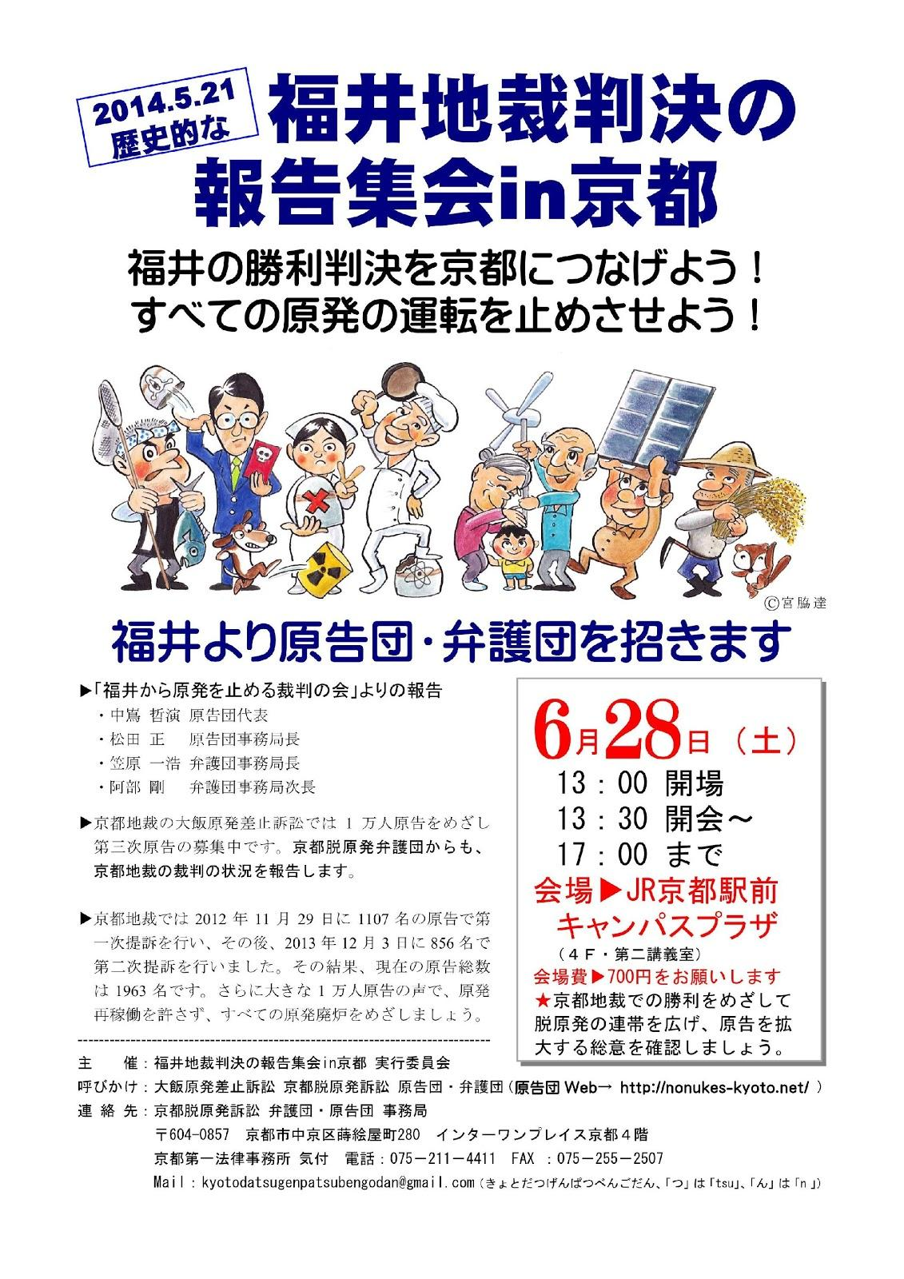
【No.34 [3] 京都脱原発原告団の活動について】

Slide 35
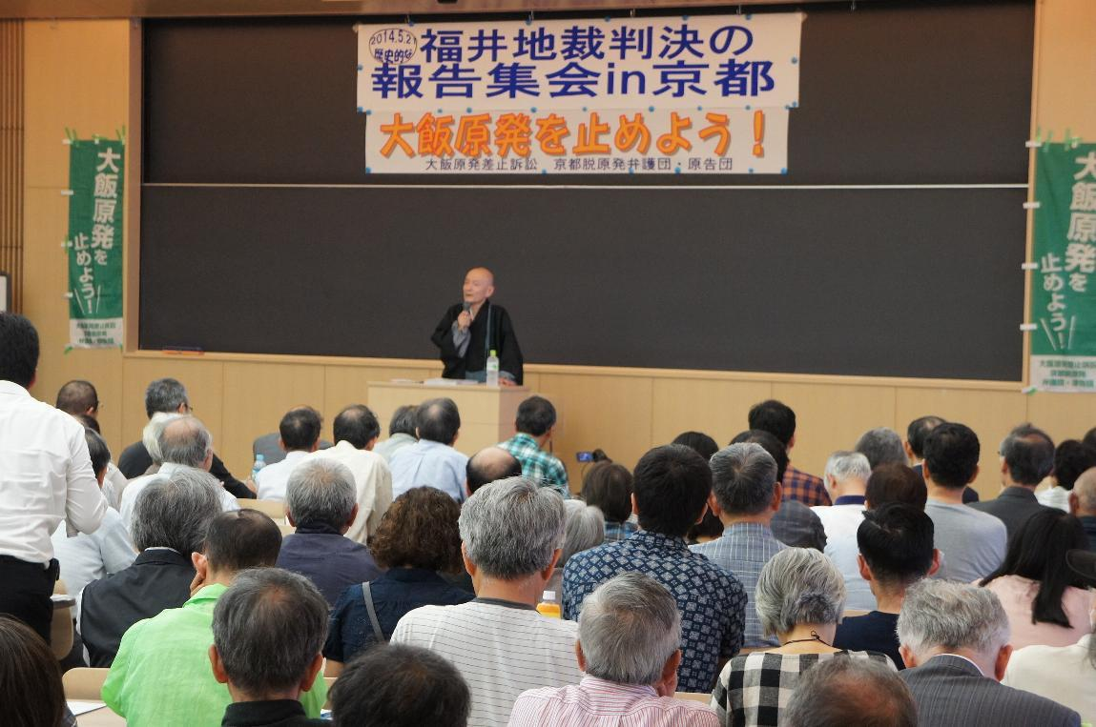
福井判決報告集会in京都 （2014年6月28日）
原告団代表の中嶌哲演さん
【No.35 [3] 京都脱原発原告団の活動について】

Slide 36
おおい町見学ツアー （2014年7月6日）
海から見える大飯原発
【No.36 [3] 京都脱原発原告団の活動について】

Slide 37
大飯原発オフサイトセンター
【No.37 [3] 京都脱原発原告団の活動について】

Slide 38
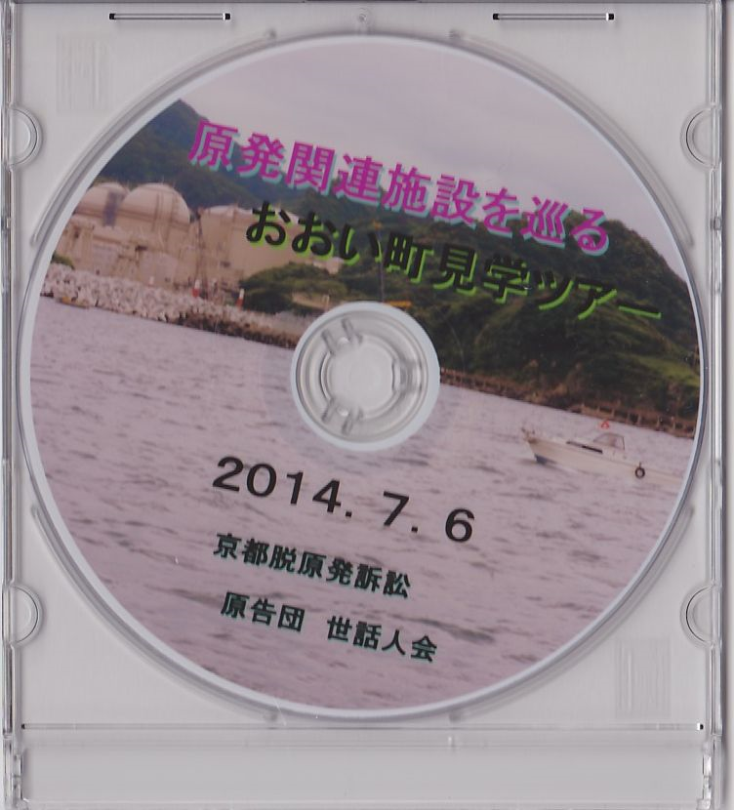
報告集のDVD、紙のアルバムを制作、販売
【No.38 [3] 京都脱原発原告団の活動について】

Slide 39
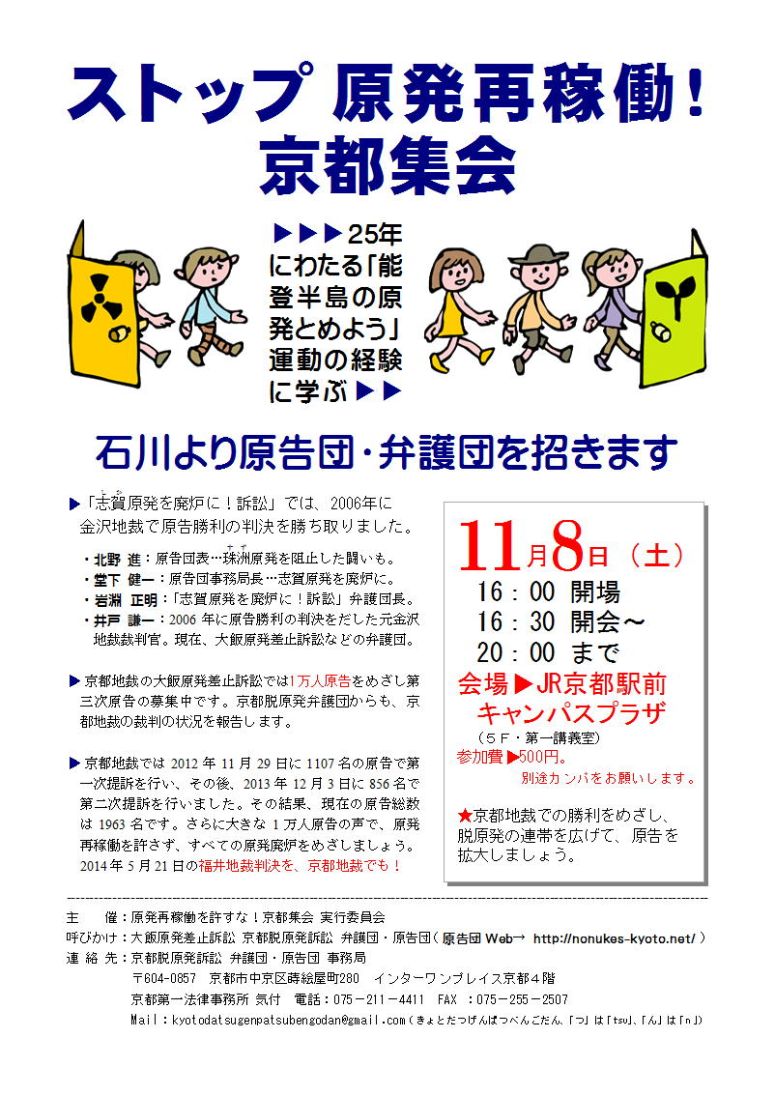
【No.39 [3] 京都脱原発原告団の活動について】

Slide 40
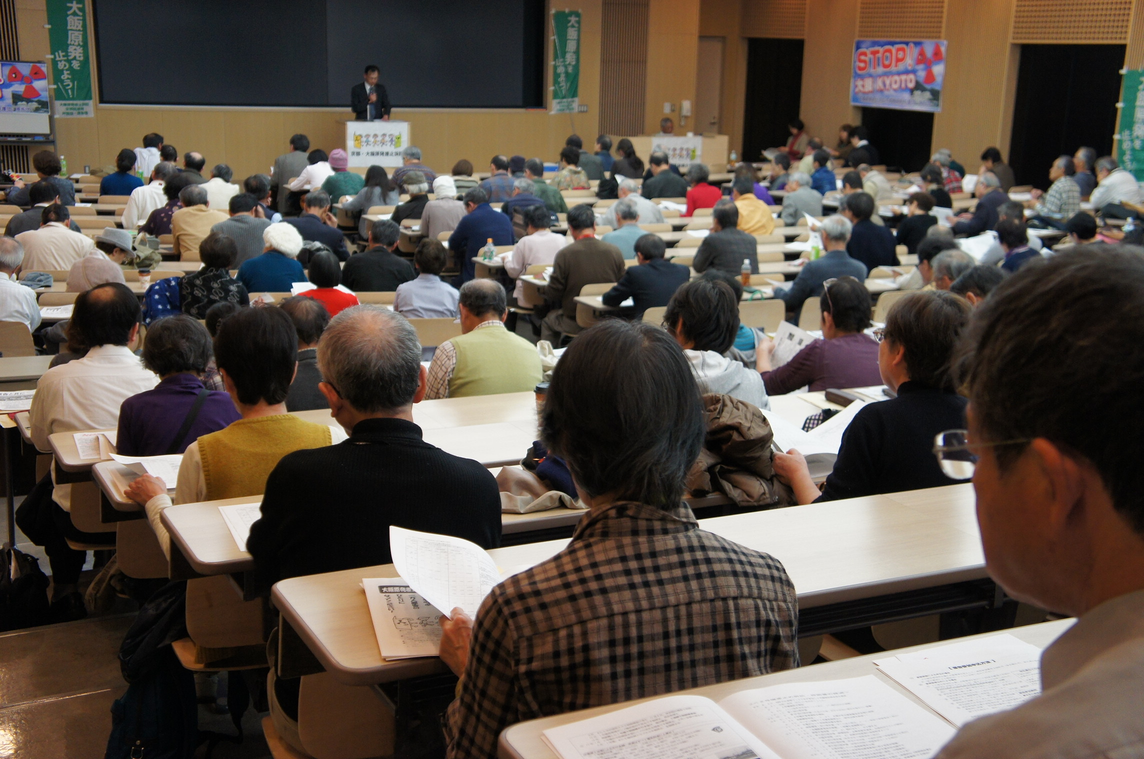
ストップ原発再稼働！京都集会 （2014年11月8日）
志賀2号訴訟で勝訴した原告団、弁護団。その時の裁判官。
【No.40 [3] 京都脱原発原告団の活動について】

Slide 41
フリー紙芝居 なくそうげんぱつ
小学4年生くらいからわかる原発の問題。長さは、約8分。
DVD版のほか、Webよりダウンロードも可能。
YouTubeでも閲覧が可能。
ネットでの検索は、 「なくそうげんぱつ
YouTube」で。
【No.41 [3] 京都脱原発原告団の活動について】

Slide 42
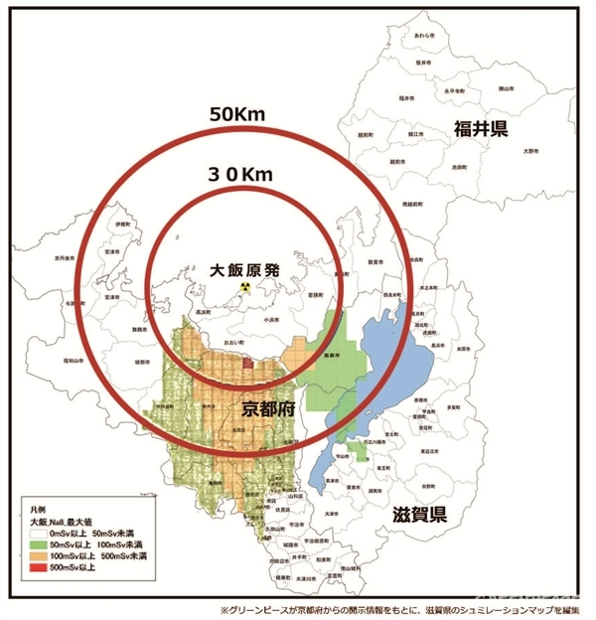
大飯原発で事故がおきたら 放射性物質の拡散予測
[4] 脱原発の社会をつくるために
滋賀県が独自に実施した放射性物質の拡散予測について、京都府は京都府分のデータを公開した（2012年）。
予測図によると、大飯原発で福島第１原発と同レベルの事故が起きた場合、京都府の面積のほぼ半分が、甲状腺がんを避けるためにヨウ素剤の服用が必要となる50mSv（ミリシーベルト）を超えている。 （右図はグリーンピースによる）
【No.42 [4] 脱原発の社会をつくるために】

Slide 43
甲状腺がんをさけるために ヨウ素剤の服用が必要な地域
京都市中心部も大きく被曝（甲状腺被曝等価線量地域。mSv＝ミリシーベルト）
500mSv以上…南丹市の一部
100mSv以上500mSv…右京区のほぼ全域、北区と亀岡市の一部、南丹市の一部。 金閣、上賀茂神社など。
50mSv以上100mSv…京丹波町、南丹市、亀岡市、北区、左京区、上京区、中京区、下京区、西京区、東山区、山科区、向日市、長岡京市など。 銀閣、平安神宮、三千院、下鴨神社、京都御所、清水寺、祇園など。
兵庫県が公表した予測でも、神戸市、姫路市、尼崎市、西宮市をはじめ、兵庫県の多くの地域について50mSvを超える可能性がある。
このように広範囲、多人数に対してヨウ素剤を配布することはほとんど不可能。市民は被曝。甲状腺がん、心臓疾患など、生命や健康に大きな被害をうける。
【No.43 [4] 脱原発の社会をつくるために】

Slide 44
福島第一原発の事故 “東日本壊滅”の可能性
県や府のシミュレーションによれば、原発事故により、広大な地域で避難が必要になったり、ヨウ素剤を服用しなければならなくなる。
これらの県や府のシミュレーションに共通する最大の問題点… 福島第一原発事故並みの事故しか想定していないこと。
実際に起きた福島第一原発の事故は、全電源喪失に至った時点で想定された最悪のものではなかった。最悪の場合、東京都ですら避難の対象になる事態も予想されていた（政府の事故調査委員会報告書）。
これまでのシミュレーションよりも大きな過酷事故は、起こり得る。原発が存在する間、住民の生命と健康を守る避難計画は必須だが、たかが電気のために、そこまでしなければいけない発電方式（電力会社）とは、いったい何様？ 本来、即刻、避難すべきは原発の方。
【No.44 [4] 脱原発の社会をつくるために】

Slide 45
裁判所に 原発差止を提訴する意味
5・21福井地裁判決をへて、司法から脱原発がすすんでいる。
裁判所から運転停止の判決を得て、最終的には、日本のすべての原発をなくす。
これまで多くの裁判で、裁判所（裁判官）は行政や電力会社の方針に盲従し、それが今回の福島第一原発の事故を招いた。その責任を問う。
脱原発の社会的な世論を大きくし、原発に固執する政府や電力会社を社会的に包囲する。社会運動としての訴訟でもある。
原告になる意味…市民の小さな声を集めて大きくし、裁判所につきつける。多くの市民の声を、国、電力会社の前に明らかにする。
【No.45 [4] 脱原発の社会をつくるために】

Slide 46
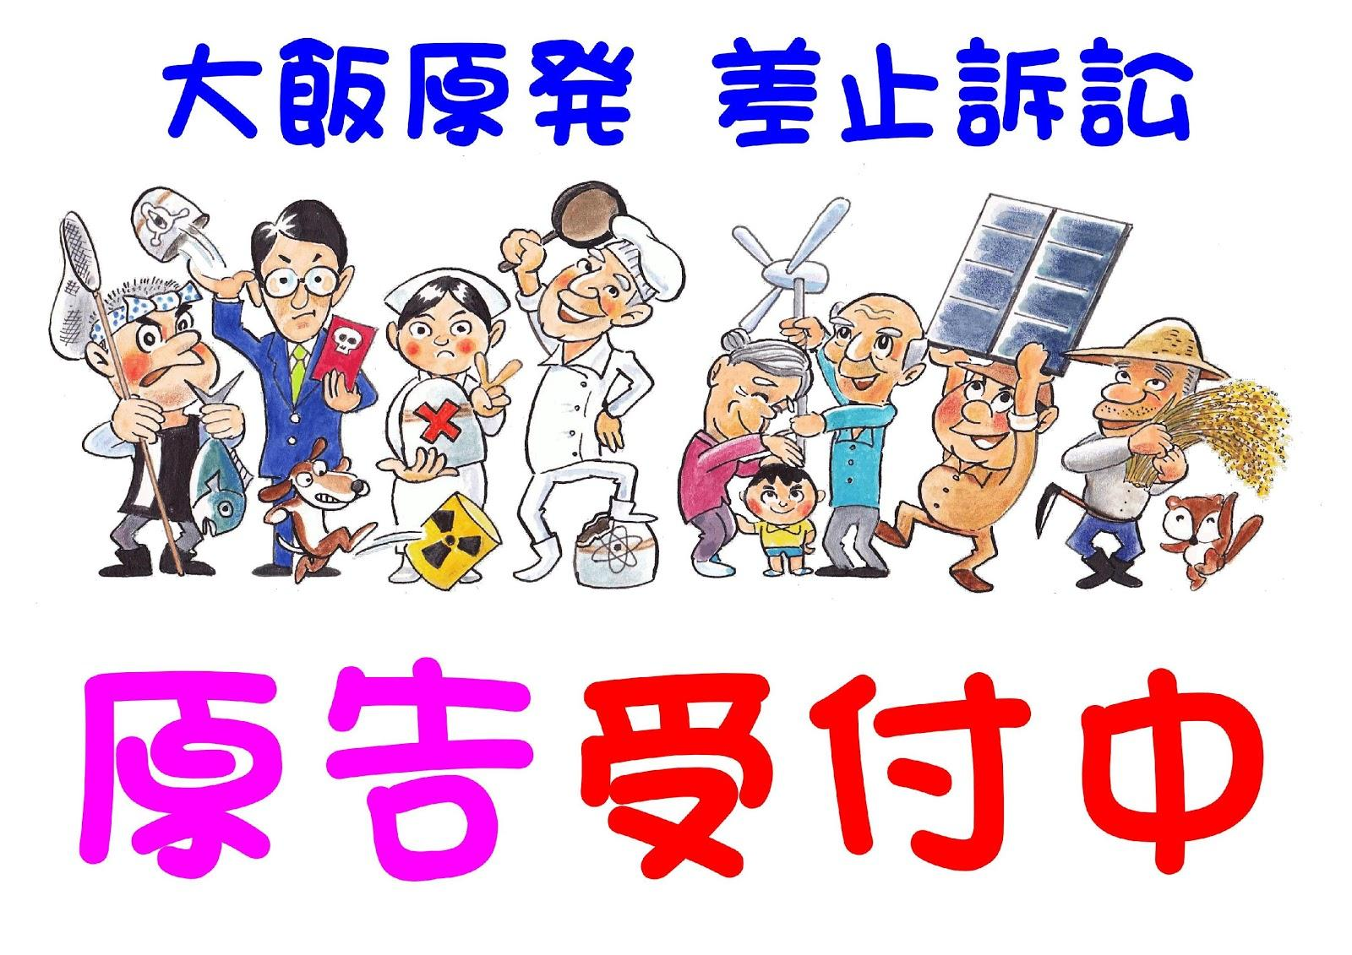
原告募集 原告団の大きな課題
【No.46 [4] 脱原発の社会をつくるために】

Slide 47
脱原発訴訟 勝訴への展望
原発は核兵器をもちたい戦争勢力が推進している。電気をつくるだけなら、原子力に固執する必要はない。そして、「人間の根本である『いのち』を犠牲にする発電はやめよう（全日本仏教会、河野太通会長）」。
裁判の勝利は、法廷内の証言、文書のやりとりだけで実現するものではない。さまざまな社会的な運動との協力、共同も求められている。 →京都のキンカン…毎週、金曜日、関西電力京都支店前。 新しい社会運動が始まっている。 →脱原発の定例行動…全国46都道府県279か所で継続。 →稼働原発ゼロ…2013年9月から継続している。 再稼働するな！ 原発売るな！ 核のゴミは？ 被曝労働は？
全国の草の根でねばり強く続けられている運動と国民世論が、原発の再稼働を急ぐ安倍政権の暴走をくい止めている。
【No.47 [4] 脱原発の社会をつくるために】

Slide 48
原発のない社会をめざし 市民による社会運動の前進を！
私たちの故郷と自然を、子どもたち、孫たちに残していくために、力を合わせましょう。
大飯原発差止訴訟の原告団では、引き続き原告の募集中です。
また、裁判の開かれるときには、傍聴席を満員にしましょう。 裁判の期日、時間は、原告団のホームページに案内しています。 次回は、1月29日（木）。13時より傍聴席抽選。14時開廷。
（12時より、弁護士会館前から裁判所周辺のデモ。）
毎週、金曜の午後5時から7時まで、京都駅前の関西電力京都支店前で、 スタンディングアピールが行われています。多くの市民が自作のステッカーなどで脱原発、再生可能な自然エネルギー利用を訴えています。
終わり。
【No.48 [4] 脱原発の社会をつくるために】

